Slide 1
编译原理
第二章 高级语言及其语法描述

Slide 2
第二章 高级语言及其语法描述
常用的高级语言
  FORTRAN 数值计算
  COBOL 事务处理
  PASCAL 结构程序设计
  ADA 大型程序、嵌入式实时系统
  PROLOG 逻辑程序设计
  ALGOL 算法语言
  C/C++ 系统程序设计
  Java Internet程序设计

Slide 3
与机器语言或汇编语言比较，高级语言的优点：
  较接近于数学语言和工程语言，比较直观、自然和易于理解;
  便于验证其正确性，易于改错;
  编写效率高;
  易于移植.

Slide 4
2.1 程序语言的定义
程序语言是一个记号系统
程序语言由两方面定义：
  语法
  语义
  语用

Slide 5
一. 语法
程序本质上是一定字符集上的字符串。
语法：一组规则，用它可以形成和产生一个合式(well-formed)的程序（形式上正确的程序）。

Slide 6
语 法
词法规则：单词符号的形成规则。
  单词符号是语言中具有独立意义的最基本结构。一般包括：常数、标识符、基本字、算符、界符等。
  描述工具：有限自动机
语法规则：语法单位的形成规则。
  规定了如何从单词符号形成语法单位；
  语法单位通常包括：表达式、语句、分程序、过程、函数、程序等;
  描述工具：上下文无关文法

Slide 7
E→i
E→E+E
E→E*E
E→(E)
语法规则和词法规则定义了程序的的形式结构，是判断输入字符串是否构成一个形式上正确的程序的依据。
定义语法单位的意义属于语义问题。

Slide 8
二. 语义
对于语言来说，不仅要给出它的词法、语法规则，而且要定义它的单词符号和语法符号的意义。离开了语义的语言只是一堆符号的集合。各种语言中有形式上完全相同的语法单位，含义却不相同。
语义：对某种语言，定义一组规则，用它可以定义一个程序的意义，称为语义规则。
描述方法：
  自然语言描述：隐藏错误、二义性和不完整性
  形式描述：操作语义(PL/1)、 指称语义(ADA)、 代数语语义(PASCAL)。
目前大多数编译程序使用基于属性文法的语法制导翻译方法来分析语义。

Slide 9
三．程序语言的基本功能和层次结构
程序语言的基本功能：描述数据和对数据的运算。
所谓程序，本质上说是描述一定数据的处理过程。

Slide 10
程序的层次结构
程序
|
子程序或分程序、过程、函数
|
语句
|
表达式
|
数据引用 算符 函数调用

Slide 11
程序语言每个组成成分的逻辑和实现意义
抽象的逻辑的意义
  数学意义
计算机实现的意义
  具体实现

Slide 12
2.2 高级语言的一般特性（自学）
高级语言的分类
  强制式语言(Imperative Languge)也称过程式语言：命令驱动，面向语句
    FORTRAN、C、Pascal，Ada
  应用式语言（Applicative Language）：注重程序所表示的功能，而不是一个语句接一个语句地执行
    LISP、ML

Slide 13
2.2.1 高级语言的分类
  基于规则的语言（Rule-based Language）：检查一定的条件，当它满足值，则执行适当的动作
    Prolog
  面向对象语言（Object-Oriented Language）：封装性、继承性和多态性
    Smalltalk，C++，Java

Slide 14
2.2.2 程序结构
FORTRAN
  一个程序由一个主程序段和若干辅程序段组成。
  辅程序段可以是子程序、函数段或数据块。
  每个程序段有一系列的说明语句和执行语句组成。各段可以独立编译。
  模块结构，没有嵌套和递归
  各程序段中的名字相互独立，同一个标识符在不同的程序段中代表不同的名字。

Slide 15
  主程序 PROGRAM …
  …
  end
  辅程序1 SUBROUTINE …
  …
  end
  辅程序2 FUNCTION …
  …
  end

Slide 16
PASCAL
  PASCAL程序本身可以看成是一个操作系统所调用的过程，过程可以嵌套和递归。
  一个PASCAL过程：
  过程头；
  说明段（由一系列的说明语句组成）；
  begin
  执行体（由一系列的执行语句组成）；
  end

Slide 17
  作用域：一个名字能被使用的区域范围称作这个名字的作用域。
  允许同一个标识符在不同的过程中代表不同的名字。
  名字作用域规则--"最近嵌套原则"
    一个在子程序B1中说明的名字X只在B1中有效（局部于B1）；
    如果B2是B1的一个内层子程序且B2中对标识符X没有新的说明，则原来的名字X在B2中仍然有效。如果B2对X重新作了说明，那么，B2对X的任何引用都是指重新说明过的这个X。

Slide 18
A(real)
A(integer)
B(real)
B(bool)
program main
var A, B : real;
…
procedure P1
var B:boolean;
…
begin
…
end
procedure P2
var A:integer;
…
begin
…
end
begin
…
end

Slide 19
  PASCAL提供了丰富的数据类型和运算方式，它允许用户动态地申请和退还存贮空间。

Slide 20
ADA
  程序包(package)：把数据和操作代码封装在一起，支持数据抽象。
  一个程序包分为两部分：
    可见的规范说明部分，它定义了程序包外面可以访问的对象。
    程序包体，它实际定义程序包的实现细节。

Slide 21
package STACKS is
type ELEM is private;
type STACK is limited private;
procedure push (S: in out STACK; E: in ELEM);
procedure pop (S: in out STACK; E: out ELEM);
…
end STACK;
package body STACKS is
procedure push(S: in out STACK; E: in ELEM);
begin
……实现细节
end push;
procedure pop (S: in out STACK; E: out ELEM);
begin
……实现细节
end pop;
end;

Slide 22
JAVA
  Java是一种面向对象的高级语言
    类（Class）
    继承(Inheritance)
    多态性(Polymorphism)和动态绑定(Dynamic binding)

Slide 23
class Car{
int color_number;
int door_number;
int speed;
…
push_break ( ) {
…
}
add_oil ( ) {
…
}
}
class Trash_Car extends car {
double amount;
fill_trash ( ) {
…
}
}

Slide 24
2.2.3 数据类型与操作
一个数据类型通常包括以下三种要素：
  用于区别这种类型数据对象的属性
  这种类型的数据对象可以具有的值
  可以作用于这种类型的数据对象的操作

Slide 25
一．初等数据类型
  数值类型：整型、实型、复数、双精度， 运算：+，-，*，/等
  逻辑类型：布尔运算：∨，∧，┑
  字符类型：符号处理
  指针类型

Slide 26
标识符与名字
标识符：以字母开头的，由字母数字组成的字符串。
标识符与名字两者有本质区别：
  标识符是语法概念
  名字有确切的意义和属性

Slide 27

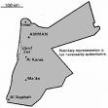

Jordan ?
标识符！
?
?

Slide 28
标识符与名字
名字：
  值：单元中的内容
  属性：类型和作用域
名字的性质的说明方式：
  由说明语句来明确规定的
  隐含说明：FORTRAN 以I,J,K,…N为首的名字代表整型，否则为实型。
  动态确定：走到哪里，是什么，算什么

Slide 29
二 数据结构
1 数组
逻辑上，数组是由同一类型数据所组成的某种n维矩形结构，沿着每一维的距离，称为下标。
  数组可变与不可变：编译时能否确定其存贮空间的大小。
  访问：给出数组名和下标值
  存放方式: 按行存放,按列存放

Slide 30
数组元素地址计算
数组A[10,20]的A[1，1]为a，各维下标为1，按行存放，那么A[i，j]地址为：
a+(i-1)*20+(j-1)
数组元素地址计算公式

Slide 31
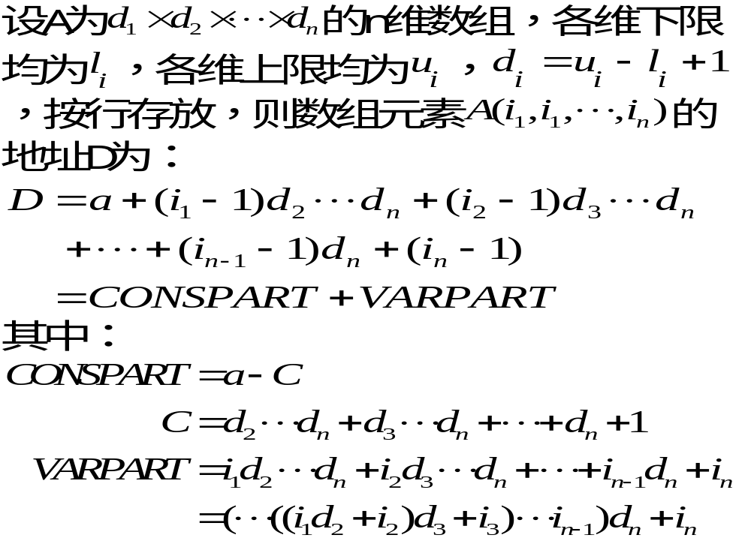

Slide 32
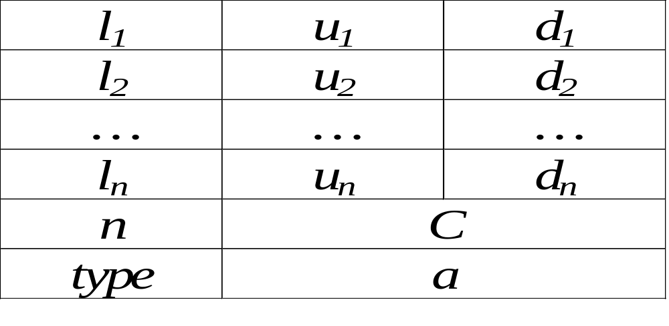
内情向量
把数组的有关信息记录在一个“内情向量”中，每个数组的内情向量必须包括：维数，各维的上、下限，首地址，以及数组（元素）的类型。

Slide 33
2 记录
逻辑上说，记录结构由已知类型的数据组合在一起的一种结构。
  record { char NAME[20];
    integer AGE;
    bool MARRIED;
    } CARD[1000]
访问：复合名 CARD[k].NAME
存储：连续存放
域的地址计算：相对于记录结构起点的相对数OFFSET。

Slide 34
3 字符串、表格、栈
字符串：符号处理、公式处理
表格：本质上是一种记录结构
线性表：一组顺序化的记录结构
栈：一种线性表，后进先出，POP, PUSH

Slide 35
三 抽象数据类型
一个抽象数据类型包括：
  数据对象的一个集合；
  作用于这些数据对象的抽象运算的集合；
  这种类型对象的封装，即，除了使用类型中所定义的运算外，用户不能对这些对象进行操作。
程序设计语言对抽象数据类型的支持
  Ada语言通过程序包（package）提供了数据封装的支持
  Smalltalk、C++和Java语言则通过类（Class）对抽象数据类型提供支持。

Slide 36
2.2.4 语句与控制结构
一．表达式
  表达式由运算量（也称操作数，即数据引用或函数调用）和算符（操作符）组成。
  形式：中缀、前缀、后缀
  X*Y -A P↑
  表达式形成规则

Slide 37
算符的优先次序
一般的规定
  PASCAL：左结合A+B+C=(A+B)+C
  FORTRAN：对于满足左、右结合的算符可任取一种，如A+B+C就可以处理成(A+B)+C，也可以处理成A+(B+C)。
注意两点：
  代数性质能引用到什么程度视具体的语言不同而不同；
  在数学上成立的代数性质在计算机上未必完全成立。

Slide 38
二．语句
赋值语句：
A := B
  名字左值：该名字代表的那个单元（地址）称为该名字的左值。(所代表的存贮单元的地址)
  右值：一个名字的值称为该名字的右值。(所代表的存贮单元的内容)

Slide 39
控制语句：
无条件转移语句
goto L
条件语句
if B then S
if B then S₁ else S₂
循环语句
while B do S
repeat S until B
for i:=E₁ step E₂ until E₃ do S
过程调用语句
call P(X₁, X₂, ... ,X_{n})
返回语句
return (E)

Slide 40
说明语句：定义各种不同数据类型的变量或运算，定义名字的性质。

Slide 41
简单句和复合句
简单句：不包含其他语句成分的基本句
复合句：句中有句的语句

Slide 42
复习：程序语言的定义
程序语言由两方面定义：
  语法：一组规则，用它可以形成和产生一个合式(well-formed)的程序
    词法规则：单词符号的形成规则。
      常数、标识符、基本字、算符、界符等。
      有限自动机
    语法规则：语法单位的形成规则。
      表达式、语句、分程序、过程、函数、程序等;
      上下文无关文法
  语义:一组规则，用它可以定义一个程序的意义

Slide 43
复习：程序语言的基本功能和层次结构
程序语言的基本功能：描述数据和对数据的运算。
所谓程序，本质上说是描述一定数据的处理过程。
程序
|
子程序或分程序、过程、函数
|
语句
|
表达式
|
数据引用 算符 函数调用

Slide 44
复习：高级语言的一般特性
高级语言的分类
程序结构
数据类型与操作
  初等数据类型
  数据结构
  抽象数据类型
语句与控制结构

Slide 45
2.3 程序语言的语法描述
几个概念:
  考虑一个有穷 字母表∑ 字符集
  其中每一个元素称为一个字符（符号：是语言中最基本的不可再分的单位）
  ∑上的字(也叫字符串、符号串) 是指由∑中的字符所构成的一个有穷序列
  不包含任何字符的序列称为空字（空串），记为ε
  用∑*表示∑上的所有字的全体,包含空字ε
  例如: 设 ∑={a， b}，则 ∑*={ε,a,b,aa,ab,ba,bb,aaa,...}

Slide 46
∑*的子集U和V的连接（积）定义为
UV＝{ αβ | α∈U & β∈V }
设：
U＝{ a, aa }
V＝ { b, bb }
那么：
UV= { ab, abb, aab, aabb}

Slide 47
∑*的子集U和V的连接（积）定义为
UV＝{ αβ | α∈U & β∈V }
V自身的 n次积记为
V^{n}=VV…V
规定V⁰={ε}，令
V*=V⁰∪V¹∪V²∪V³∪…
称V*是V的闭包;
记 V＋＝VV* ，称V⁺是V的正规闭包。

Slide 48
设：
U＝{ a, aa }
那么：
U* = { ε , a, aa, aaa, aaaa, …}
U＋ = { a, aa, aaa, aaaa, …}

Slide 49
2.3.1 上下文无关文法
文法： 描述语言的语法结构的形式规则
He gave me a book.
  <句子> → <主语><谓语><间接宾语><直接宾语>
  <主语> → <代词>
  <谓语> → <动词>
  <间接宾语> → <代词>
  <直接宾语> → <冠词> <名词>
  <代词> → He
  <代词> → me
  <名词> → book
  <冠词> → a
  <动词> → gave

Slide 50
  <句子> → <主语><谓语><间接宾语><直接宾语>
  <主语> → <代词>
  <谓语> → <动词>
  <间接宾语> → <代词>
  <直接宾语> → <冠词> <名词>
  <代词> → He
  <代词> → me
  <名词> → book
  <冠词> → a
  <动词> → gave
<句子>
⇒<主语><谓语><间接宾语><直接宾语>
⇒<代词><谓语><间接宾语><直接宾语>
⇒He <谓语><间接宾语><直接宾语>
⇒He <动词><间接宾语><直接宾语>
⇒He gave <间接宾语><直接宾语>
⇒He gave <代词><直接宾语>
⇒He gave me <直接宾语>
⇒He gave me <冠词><名词>
⇒He gave me a <名词>
⇒He gave me a book

Slide 51
上下文无关文法的定义：
一个上下文无关文法G是一个四元式
G=(V_{T}，V_{N}，S，P)，其中
  V_{T}：终结符集合(非空)
  V_{N}：非终结符集合(非空)，且V_{T} ∩ V_{N}=∅
  S：文法的开始符号，S∈V_{N}
  P：产生式集合(有限)，每个产生式形式为
    P→α， P∈V_{N}， α ∈ (V_{T} ∪ V_{N})*
  开始符S至少必须在某个产生式的左部出现一次。

Slide 52
例，定义只含+，*的算术表达式的文法
G=<{i，+，*，(，)}，{E}，E， P>， 其中，P由下列产生式组成：
  E → i
  E → E+E
  E → E*E
  E → (E)

Slide 53
几点规定：
  “ → ”也可以用“::="表示， 这种表示称为巴科斯范式(BNF)
  P → α₁
    P → α₂ 可缩写为 P → α₁|α₂|…|α_{n}
    …
    P → α_{n}
  其中，“|”读成“或”，称为P的一个候选式。
  表示一个文法时，通常只给出开始符号和产生式，如上例，可表示为：
  G(E)： E → i | E+E | E*E | (E)
例，定义只含+，*的算术表达式的文法
G=<{i，+，*，(，)}，{E}，E， P>， 其中，P由下列产生式组成：
  E → i
  E → E+E
  E → E*E
  E → (E)

Slide 54
定义：称αAβ直接推出αγβ，即
  αAβ⇒αγβ
  仅当A → γ是一个产生式，
  且α， β∈ (V_{T} ∪ V_{N})* 。
如果α₁ ⇒ α₂ ⇒ … ⇒α_{n}，则我们称这个序列是从α₁到α_{n}的一个推导。若存在一个从α₁到α_{n}的推导，则称α₁可以推导出α_{n} 。
对文法G(E)： E → i | E+E | E*E | (E)
  E ⇒ (E) ⇒ (E+E)⇒ (i+E)⇒ (i+i)

Slide 55
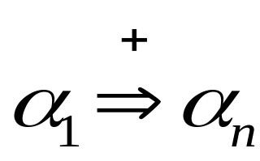
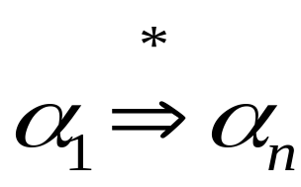
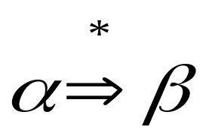
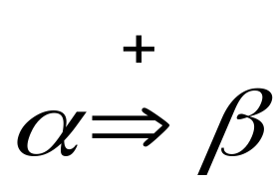
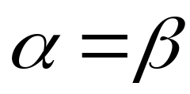
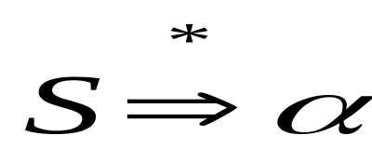
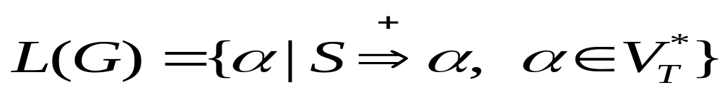
通常，用 表示：从α₁出发，经过一步或若干步，可以推出α_{n}。
用 表示：从α₁出发，经过0步或若干步，可以推出α_{n}。
所以 ： 即 或
定义：假定G是一个文法，S 是它的开始符号。如果 ，则α称是一个句型。仅含终结符号的句型是一个句子。文法G所产生的句子的全体是一个语言，将它记为 L(G)。

Slide 56
例： (i*i+i)是文法
  G(E)： E → i | E+E | E*E | (E)
  的一个句子。
证明：
E ⇒ (E) ⇒ (E+E)⇒ (E*E+E)⇒ (i*E+E)⇒
(i*i+E) ⇒ (i*i+i)
E，(E)，(E*E+E)，…，(i*i+i)是句型。

Slide 57
例：文法G₁(A)：
A → c|Ab
G₁(A)的语言?
L(G₁)={c，cb，cbb，…}
以c开头，后继若干个b

Slide 58
例：文法G₂(S)：
S → AB
A → aA|a
B → bB|b
G₂(S)的语言?
L(G₂)={a^{m}b^{n}|m，n>0}

Slide 59
例：给出产生语言为{a^{n}b^{n}|n≥1}的文法。
G₃(S)：
S → aSb
S → ab
注：ab, aabb——aSb, aaabbb——aSb

Slide 60
例：给出产生语言为{a^{m}b^{n}|1≤n≤m≤2n}的文法。
G₄(S)：
S → aSb | aaSb
S → ab | aab
注：ab, aab, aabb——aSb, aaabb——aSb, aaaabb——aaSb

Slide 61
从一个句型到另一个句型的推导往往不唯一。
E+E⇒i+E⇒i+i E+E⇒E+i⇒i+i
最左推导：任何一步α ⇒ β都是对α中的最左非终结符进行替换。
最右推导：任何一步α ⇒ β都是对α中的最右非终结符进行替换。

Slide 62
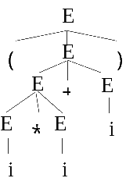
2.3.2 语法树与二义性
用一张图表示一个句型的推导,称为语法树。
(i*i+i)的语法树
G(E)：E →i|E+E|E*E|(E)
(i*i+i)
E ⇒(E)
⇒(E+E)
⇒(E*E+E)
⇒(i*E+E)
⇒(i*i+E)
⇒(i*i+i)
E ⇒(E)
⇒(E+E)
⇒(E+i)
⇒(E*E+i)
⇒(E*i+i)
⇒(i*i+i)
一棵语法树是不同推导过程的共性抽象。

Slide 63
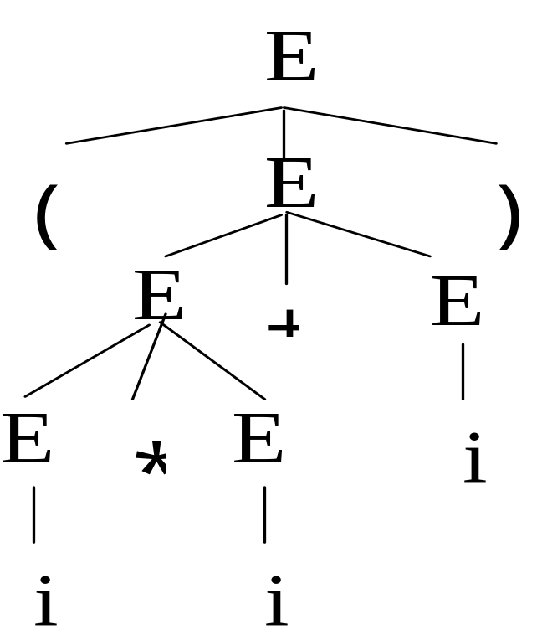
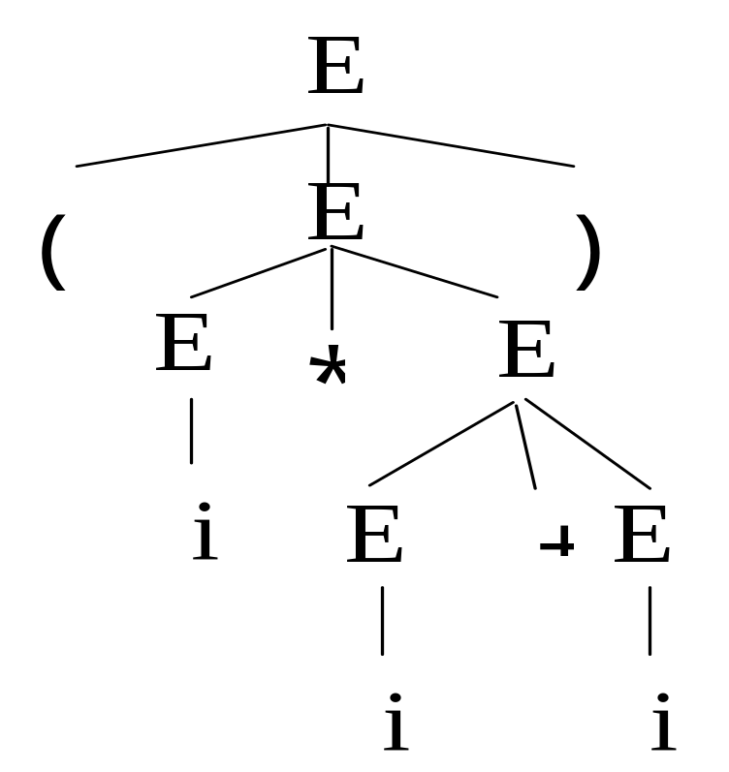
如果使用最左(右)推导，则一个最左(右)推导与语法树一一对应。
一个句型是否只对应唯一一棵语法树？

Slide 64
定义：如果一个文法存在某个句子对应两颗不同的语法树，则说这个文法是二义的。
G(E)： E → i|E+E|E*E|(E) 是二义文法。
语言的二义性：一个语言是二义性的，如果对它不存在无二义性的文法。
  可能存在G和G’，一个为二义的，一个为无二义的。但L(G)=L(G’)
二义性问题是不可判定问题，即不存在一个算法，它能在有限步骤内，确切地判定一个文法是否是二义的。
可以找到一组无二义文法的充分条件。

Slide 65
二义文法：
G(E)： E → i|E+E|E*E|(E)
无二义文法：
G(E)：E → T | E+T
T → F | T*F
F → (E) | i
  表达式 →项|表达式+项
  项 → 因子 | 项*因子
  因子 → (表达式) | i

Slide 66
考虑句子(i*i+i)
E
E ⇒T
⇒F
⇒(E)
⇒(E+T)
⇒(T+T)
⇒(T*F+T)
⇒(F*F+T)
⇒(i*F+T)
⇒(i*i+T)
⇒(i*i+F)
⇒(i*i+i)
T
F
(
E
)
E
+
T
T
F
T
*
F
i
F
i
i

Slide 67
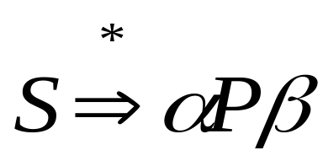
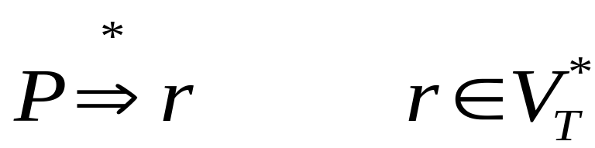
描述程序设计语言时，对于上下文无关文法的限制 ：
  1 不含P→P形式的产生式
  2 每个非终结符P必须有用处
  即：

Slide 68
2.3.3 形式语言鸟瞰
Chomsky于1956年建立形式语言体系，他把文法分成四种类型：0，1，2，3型。
与上下文无关文法一样，它们都由四部分组成，但对产生式的限制有所不同。

Slide 69
0型(短语文法，图灵机)：
  产生式形如： α → β
  其中：α∈ (V_{T} ∪ V_{N})*且至少含有一个非终结符；β∈ (V_{T} ∪ V_{N})*
1型(上下文有关文法，线性界限自动机)：
  产生式形如： α → β
  其中：|α| ≤ |β|，仅 S→ε 例外。

Slide 70
2型(上下文无关文法，非确定下推自动机)：
  产生式形如： A → β
  其中：A∈ V_{N}；β∈ (V_{T} ∪ V_{N})*。
3型(正规文法，有限自动机)：
  产生式形如： A → αB 或 A → α
  其中： α∈ V_{T}*；A，B∈V_{N}
产生式形如： A → Bα 或 A → α
  其中： α∈ V_{T}*；A，B∈V_{N}
右线性文法
左线性文法

Slide 71
四种类型描述能力比较
0型
1型
2型
3型

Slide 72
L₅={a^{n}b^{n}|n≥1} 不能由正规文法产生，但可由上下文无关文法产生：
G₅(S)：
S → aSb| ab
L₆={a^{n}b^{n}c^{n}|n≥1}不能由上下文无关文法产生，但可由上下文有关文法产生：
G₆(S)： S → aSBC| aBC
CB → BC
aB → ab
bB → bb
bC → bc
cC → cc

Slide 73
程序设计语言不是上下文无关语言，甚至不是上下文有关语言。
L₇={αcα| α∈(a|b)*}不能由上下文无关文法产生，甚至连上下文有关文法也不能产生，只能由0型文法产生。
  标识符引用
  过程调用过程中，"形-实参数地对应性"(如个数，顺序和类型一致性)
现今程序设计语言的语言结构，用上下文无关文法描述就足够了。

Slide 74
作业
P36-6，7，8，9，10，11

